Slide 1




TRAO ĐỔI. BẢO VỆ MÔI TRƯỜNG ĐÔ THỊ
KHỞI ĐỘNG
Xem video clip nói về ô nhiễm môi trường đô thị:

Slide 2

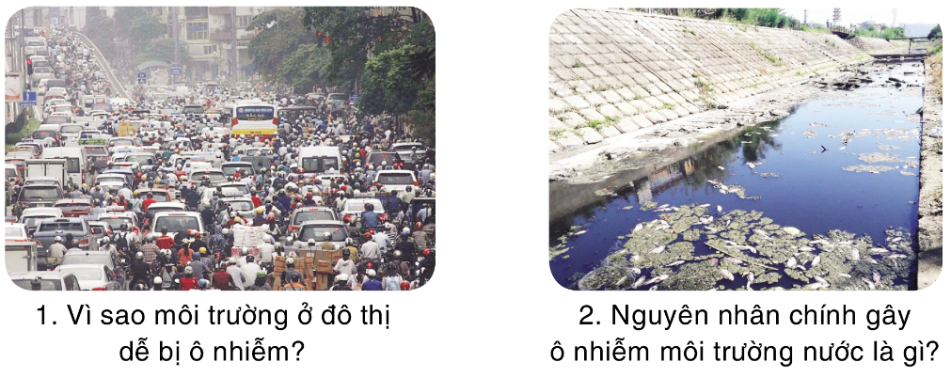
HÌNH THÀNH KIẾN THỨC
1. Nghe thông tin và trả lời câu hỏi

Slide 3
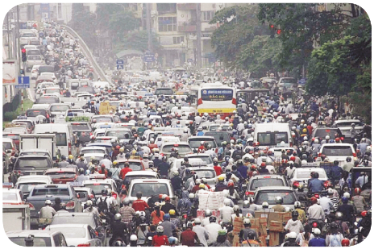
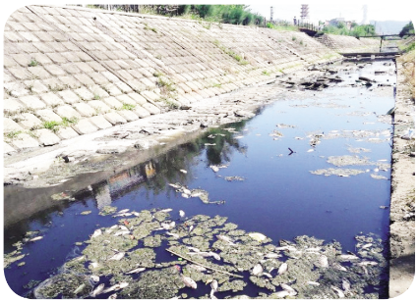
1. Nghe thông tin và trả lời câu hỏi
Đô thị là nơi tập trung đông người, vì vậy môi trường dễ bị ô nhiễm, đặc biệt là môi trường nước và không khí.
Nước bị ô nhiễm chủ yếu là do nước thải, rác thải làm bẩn ao hồ, sông và mạch nước ngầm.

Slide 4
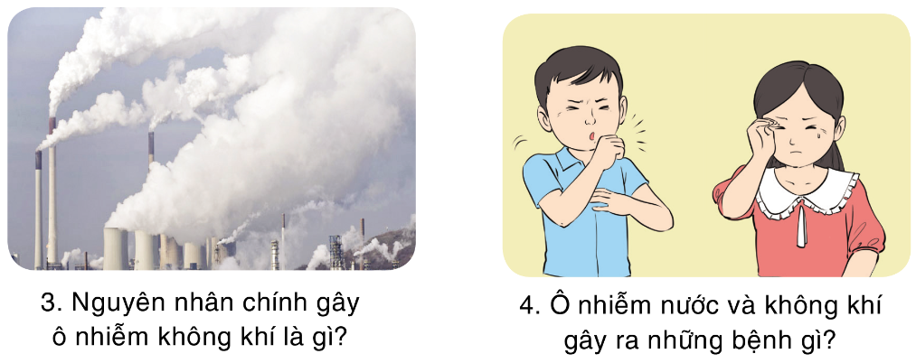
1. Nghe thông tin và trả lời câu hỏi

Slide 5
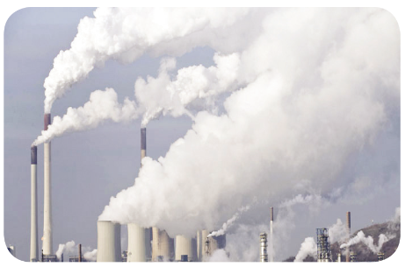
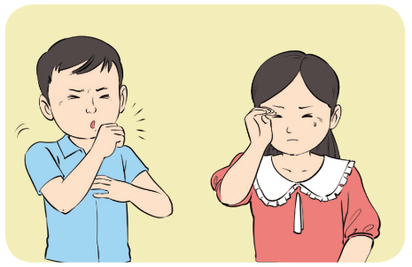
1. Nghe thông tin và trả lời câu hỏi
Không khí bị ô nhiễm chủ yếu là do khí thải từ nhà máy, ô tô, xe máy; do rác thải, nước thải,...
Nước và không khí bị ô nhiễm gây ra cho con người các bệnh về mắt, da, đường hô hấp, đường ruột…

Slide 6
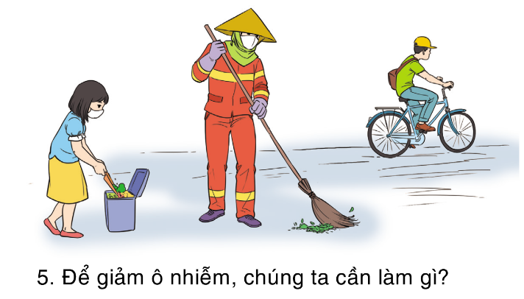
1. Nghe thông tin và trả lời câu hỏi
Cần có biện pháp xử lí nguồn lây ô nhiễm từ nhà máy, bệnh viện, công trình, gia đình…
Cần bỏ rác đúng nơi quy định, lựa chọn phương tiện giao thông công cộng…

Slide 7

2. Thảo luận
Em đã và sẽ làm gì để góp phần giảm ô nhiễm môi trường.
Chia sẻ về những việc bản thân đã làm.
Chia sẻ về dự định làm một số việc vừa sức để góp phần bảo vệ môi trường.

Slide 8


2. Thảo luận
VIỆC LÀM BẢO VỆ MÔI TRƯỜNG
Gìn giữ vệ sinh nơi ở, lớp học; bỏ rác đúng quy định, hạn chế dùng túi nilon,...
Đi xe đạp hoặc xe bus tới trường, trồng và chăm sóc cây xanh, hạn chế sử dụng đồ khó có thể tái chế,...

Slide 9

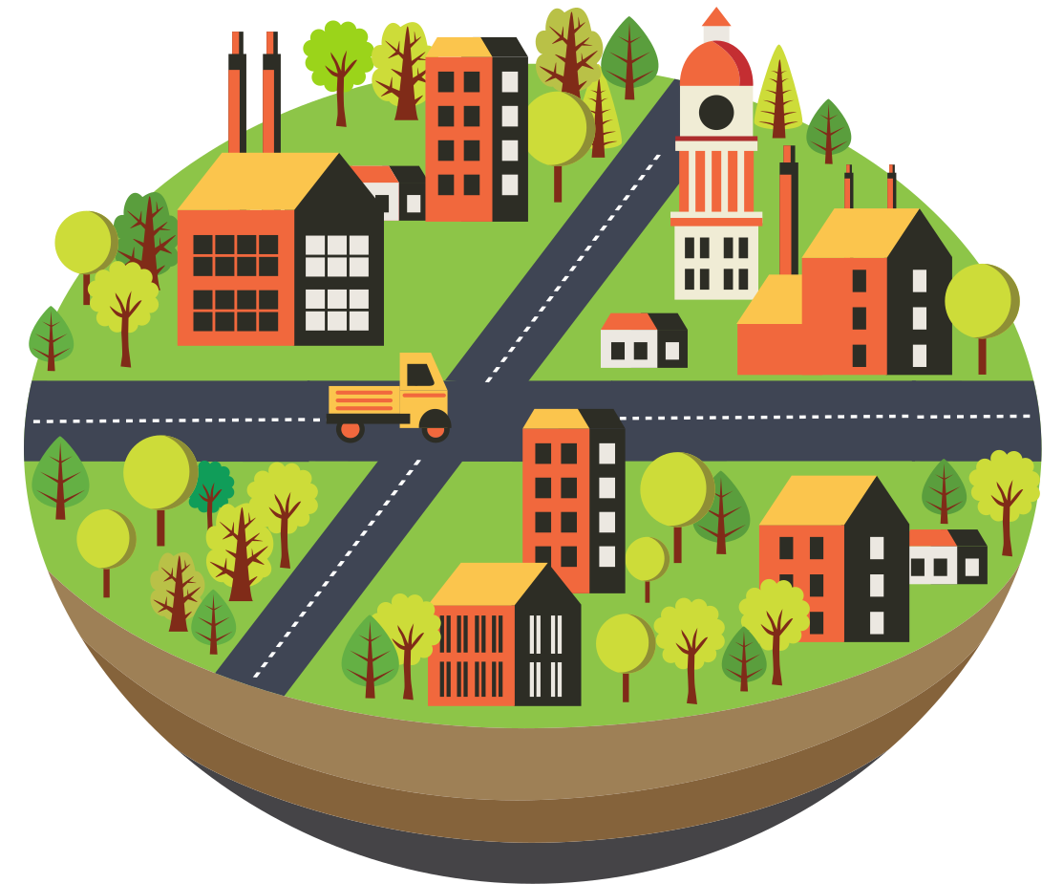
TỔNG KẾT
Môi trường sống rất quan trọng, vì đó là không gian sinh sống chung của muôn loài. Mỗi người cần có ý thức bảo vệ môi trường, nhất là ở những đô thị lớn, nơi môi trường đang có những biểu hiện ô nhiễm nghiêm trọng.

Slide 10


CẢM ƠN CÁC EM ĐÃ LẮNG NGHE!

